Slide 1

CHÀO MỪNG CÁC EM HỌC SINH ĐẾN VỚI TIẾT HỌC ÂM NHẠC LỚP 2

Slide 2



Slide 3
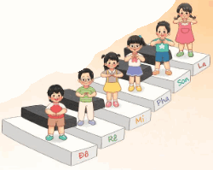

Slide 4



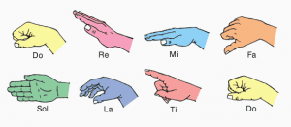

o
o
o
o
o
o
Đô Rê Mi Pha Son La
Kí hiệu bàn tay

Slide 5
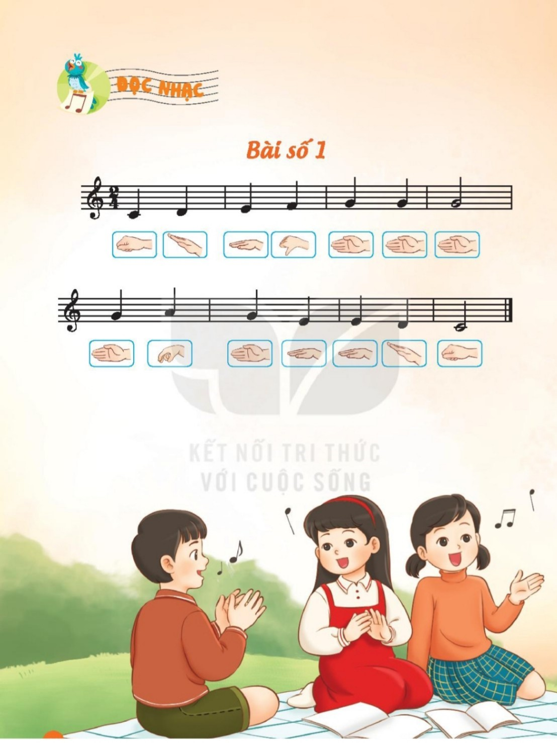

Slide 6

TIẾT 3 ĐỌC NHẠC BÀI SỐ 1

Slide 7


Slide 8


Slide 9
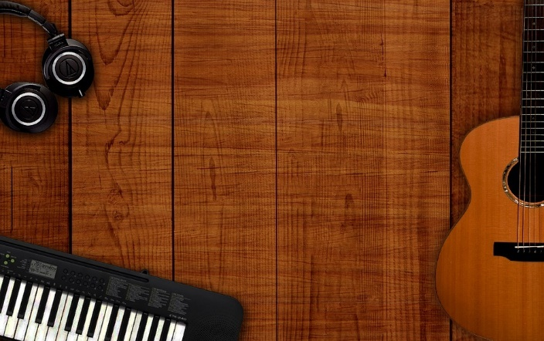
Câu 1

Slide 10
Câu 2

Slide 11

ĐỌC THEO KÍ HIỆU BÀN TAY
Notes:
Và bây giờ cô mời các em cùng đọc nhẩm lại bài đọc nhẠC số 1 và quan sát các kí hiệu bàn tay tương ứng với các nốt nhạc nhé!

Slide 12
Notes:
Nào bây giờ chúng mình cùng đọc nhạc cả bài theo kí hiệu bàn tay nhé

Slide 13
Notes:
Nào bây giờ chúng mình cùng đọc nhạc cả bài theo kí hiệu bàn tay nhé

Slide 14
Phách mạnh
Phách nhẹ
Notes:
Chúng ta hãy cùng quan sát lên màn hình, sau đay cô mời các em cùng đọc nhạc gõ đệm theo phách bài số 1 nhé. Các em lưu ý bài số 1 được viết ở nhịp 2/4 ngôi sao màu đỏ là phách mạnh, ngôi sao màu vàng là phách nhẹ nhé. Chúng mình đã sẵ sàng chưa

Slide 15

Đọc nhạc bài số 1; đọc theo kí hiệu bàn tay; gõ đệm theo phách ở nhịp 2/4
Luyện tập đọc nhạc bài số 1 theo kí hiệu bàn tay và gõ đệm theo tiết tấu từ chậm đến nhanh

Slide 16


